Slide 1
© Fundacja Instytut Profilaktyki Zintegrowanej

Slide 2
Wyniki badań przeprowadzonych wśród młodzieży
© Fundacja Instytut Profilaktyki Zintegrowanej

Slide 3
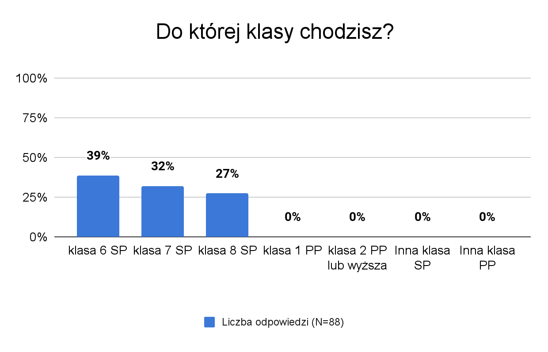
© Fundacja Instytut Profilaktyki Zintegrowanej

Slide 4
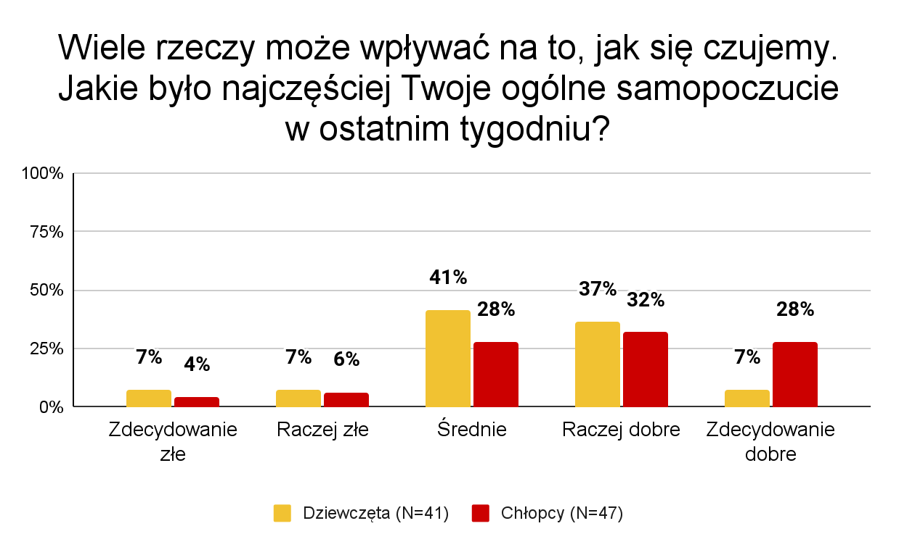
© Fundacja Instytut Profilaktyki Zintegrowanej

Slide 5
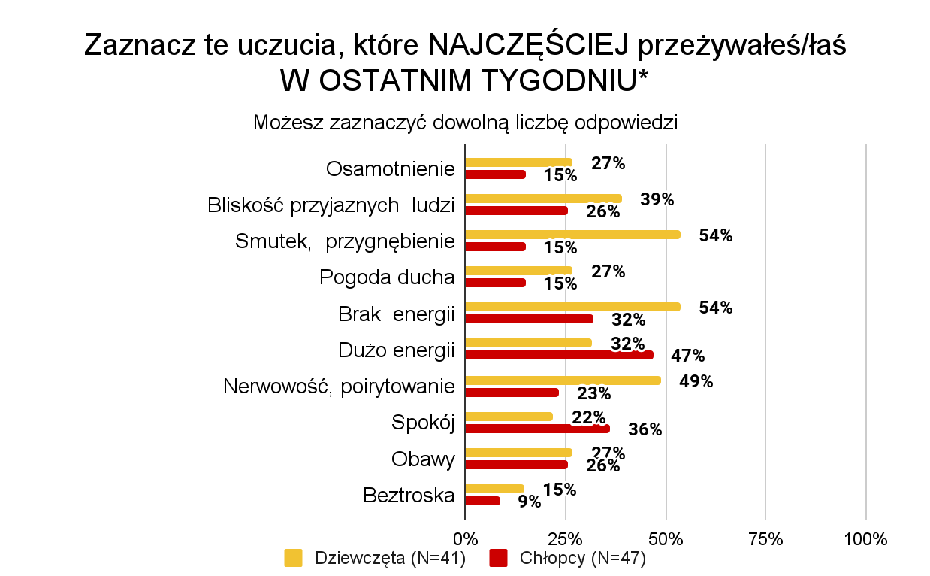
© Fundacja Instytut Profilaktyki Zintegrowanej
*Pytanie wielokrotnego wyboru

Slide 6
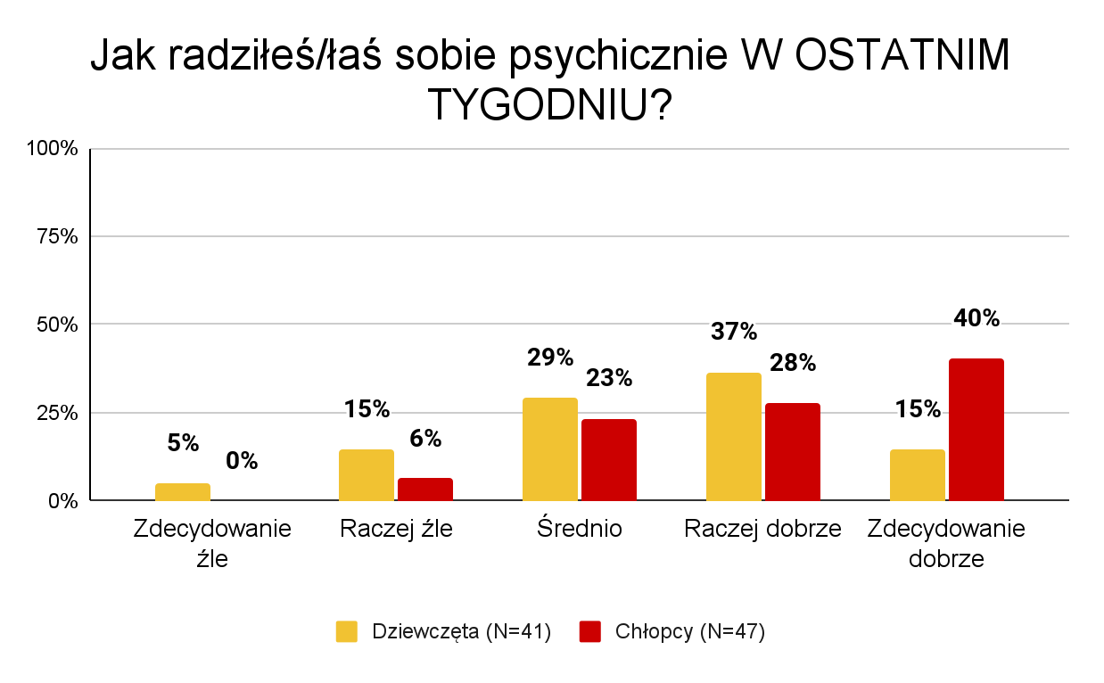
© Fundacja Instytut Profilaktyki Zintegrowanej

Slide 7
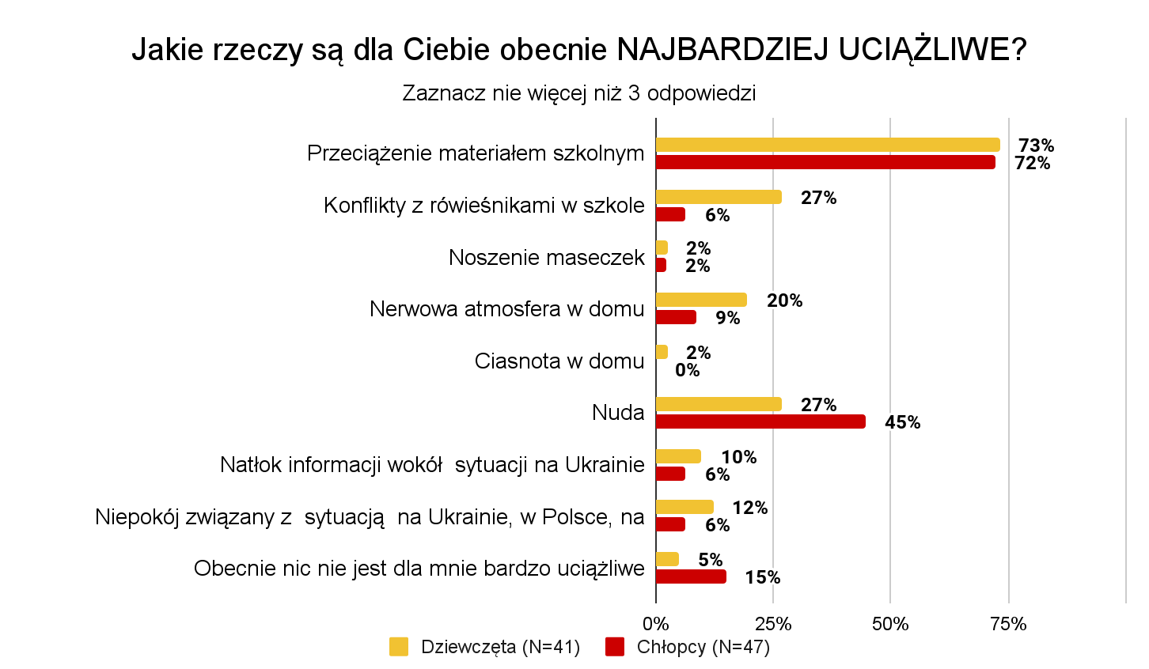
© Fundacja Instytut Profilaktyki Zintegrowanej
*Pytanie wielokrotnego wyboru
Notes:
obcięte podpisy pod słupkami

Slide 8
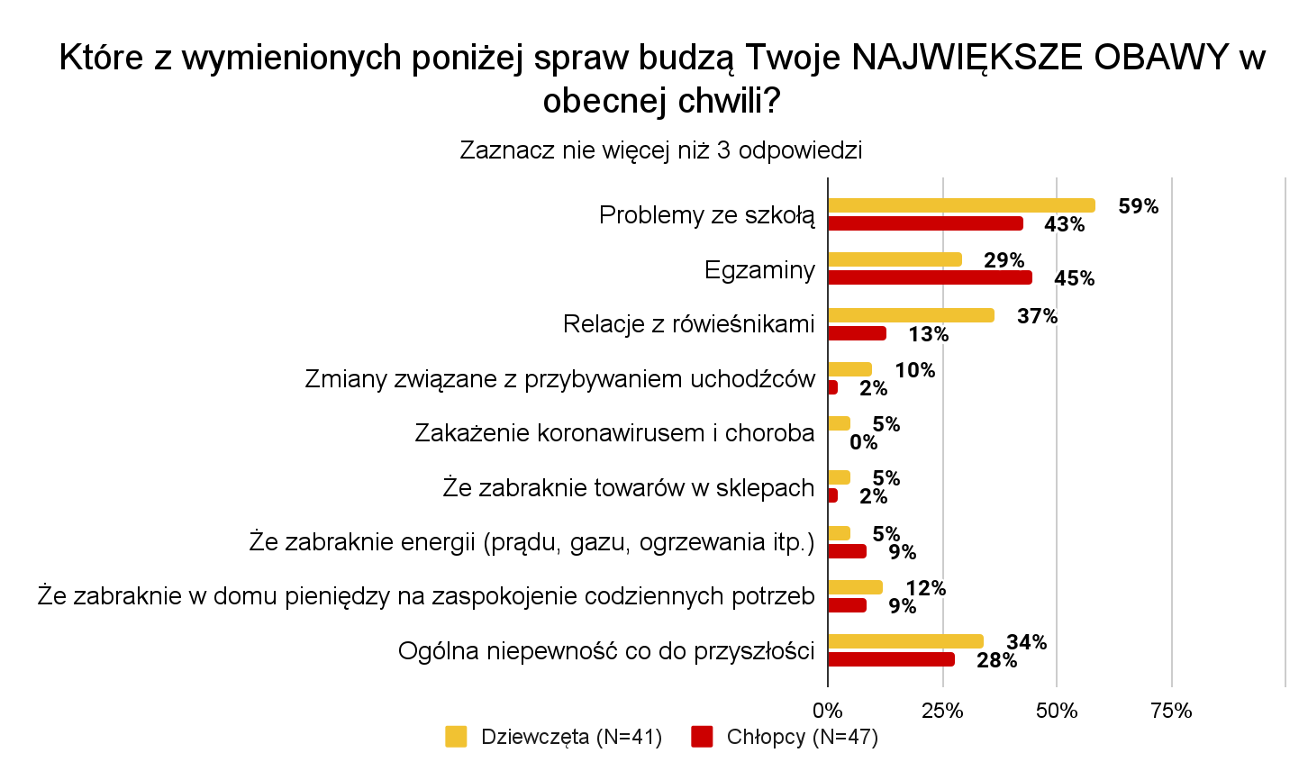
© Fundacja Instytut Profilaktyki Zintegrowanej
*Pytanie wielokrotnego wyboru

Slide 9
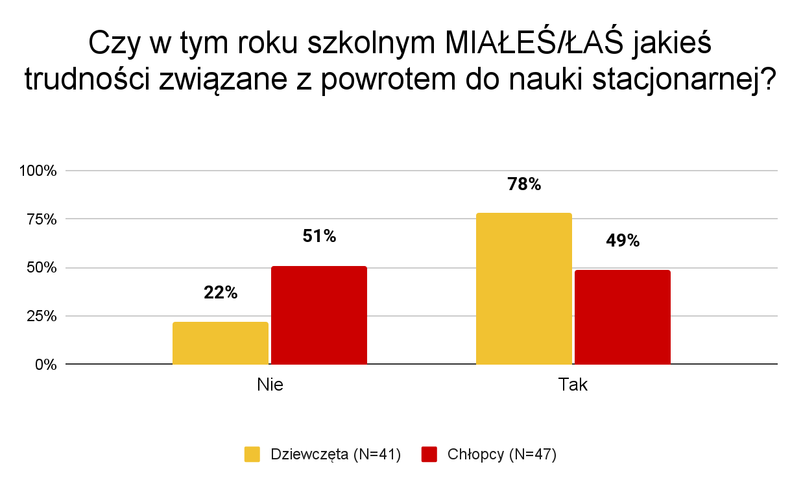
© Fundacja Instytut Profilaktyki Zintegrowanej

Slide 10
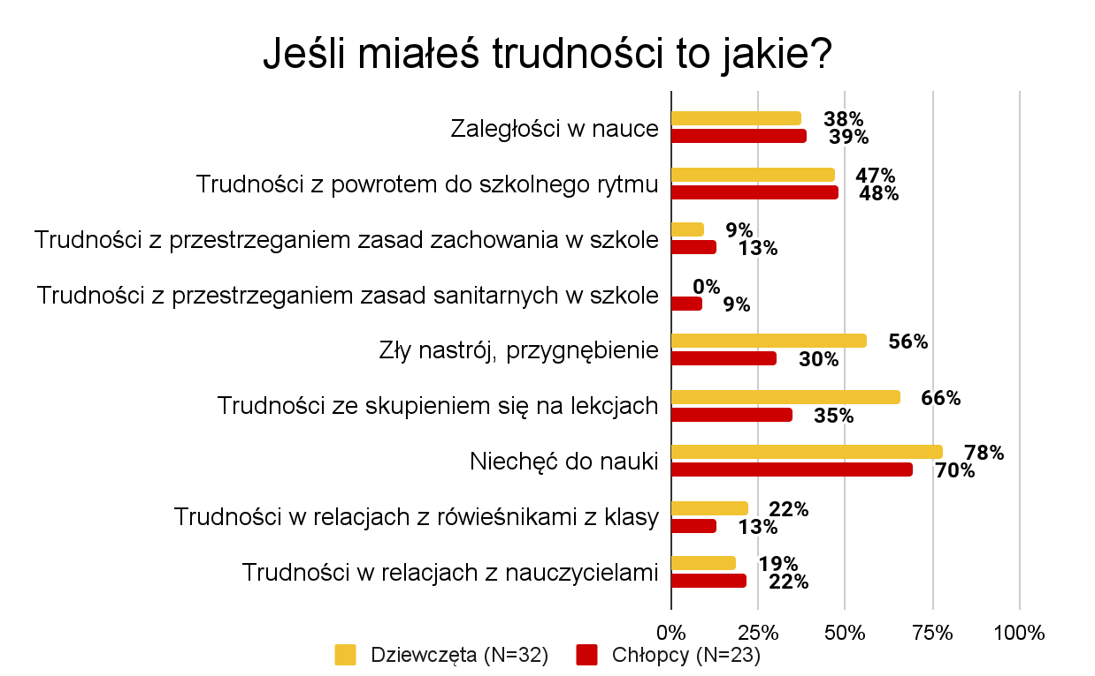
© Fundacja Instytut Profilaktyki Zintegrowanej
*Pytanie wielokrotnego wyboru

Slide 11
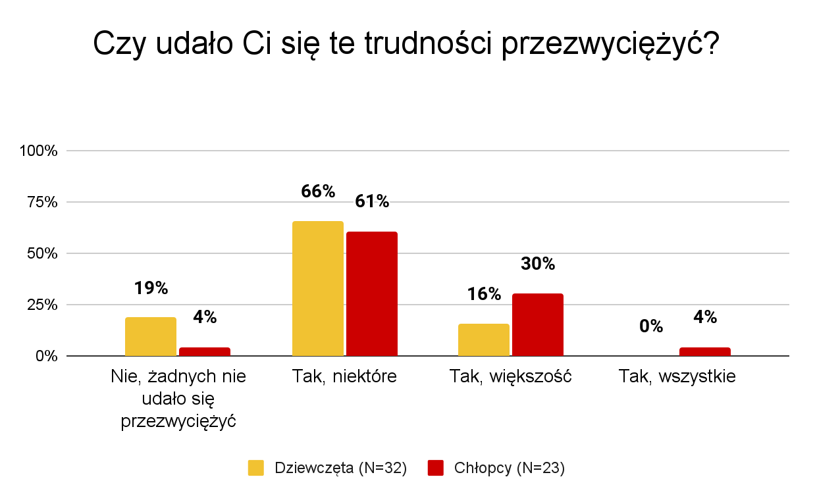
© Fundacja Instytut Profilaktyki Zintegrowanej

Slide 12
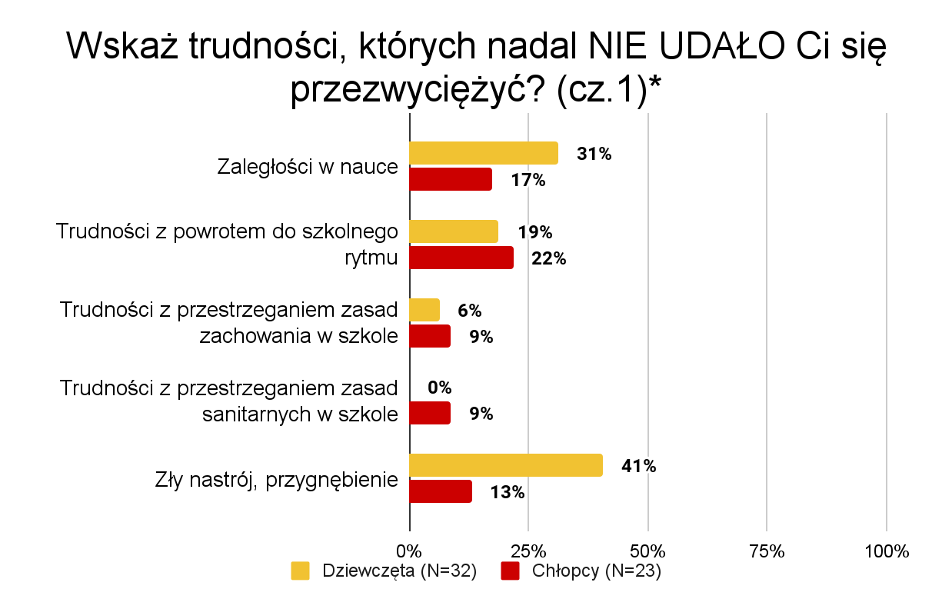
© Fundacja Instytut Profilaktyki Zintegrowanej
*Pytanie wielokrotnego wyboru

Slide 13
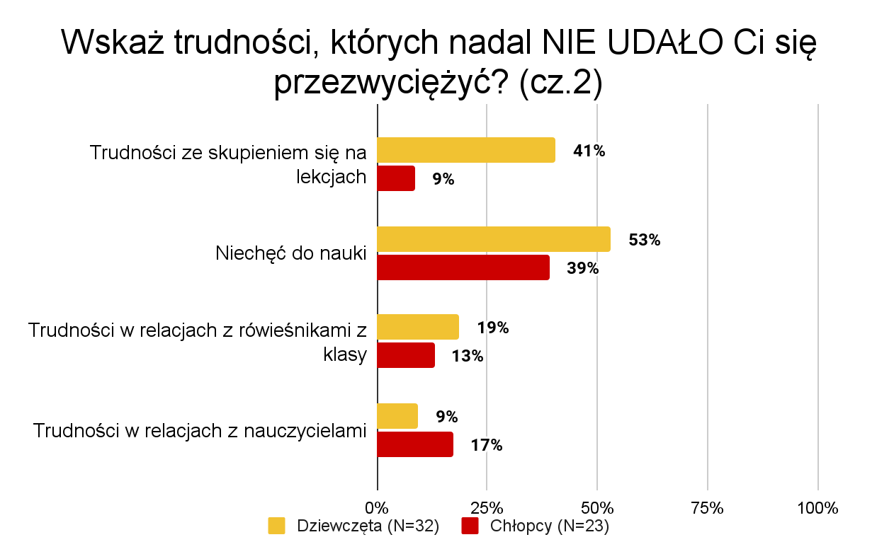
© Fundacja Instytut Profilaktyki Zintegrowanej
*Pytanie wielokrotnego wyboru

Slide 14
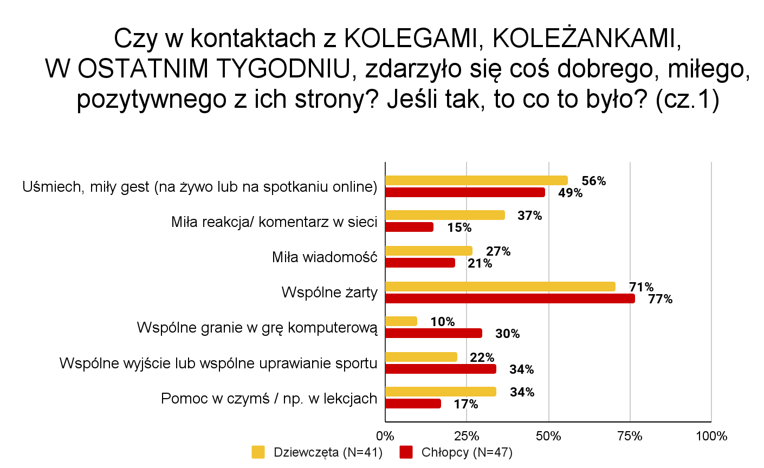
© Fundacja Instytut Profilaktyki Zintegrowanej
*Pytanie wielokrotnego wyboru

Slide 15
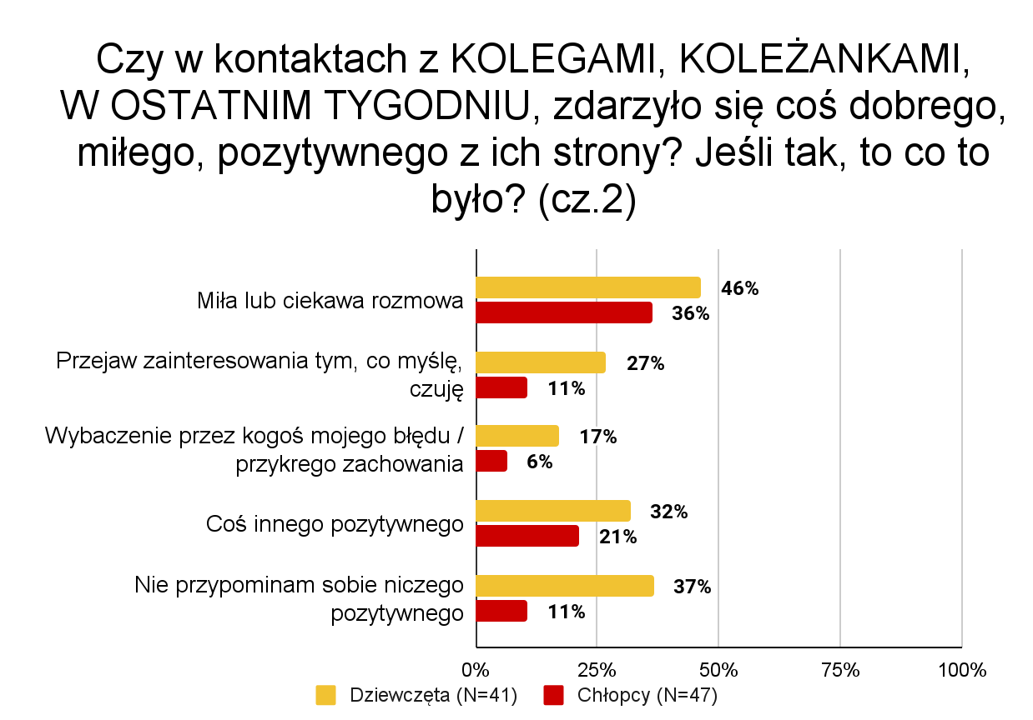
© Fundacja Instytut Profilaktyki Zintegrowanej
*Pytanie wielokrotnego wyboru

Slide 16
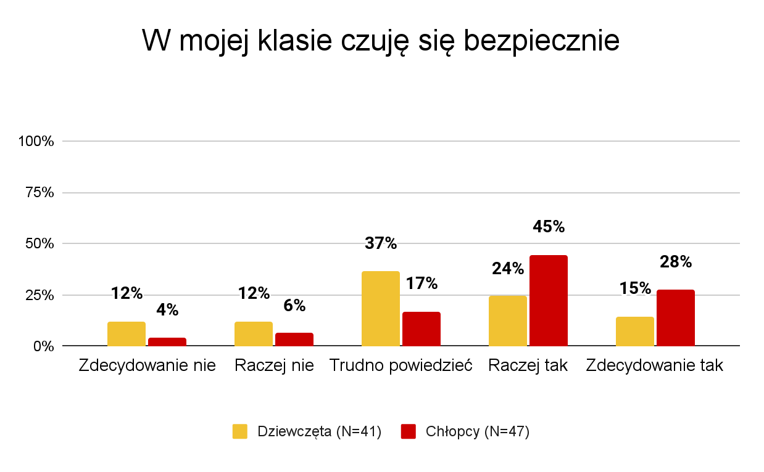
© Fundacja Instytut Profilaktyki Zintegrowanej

Slide 17
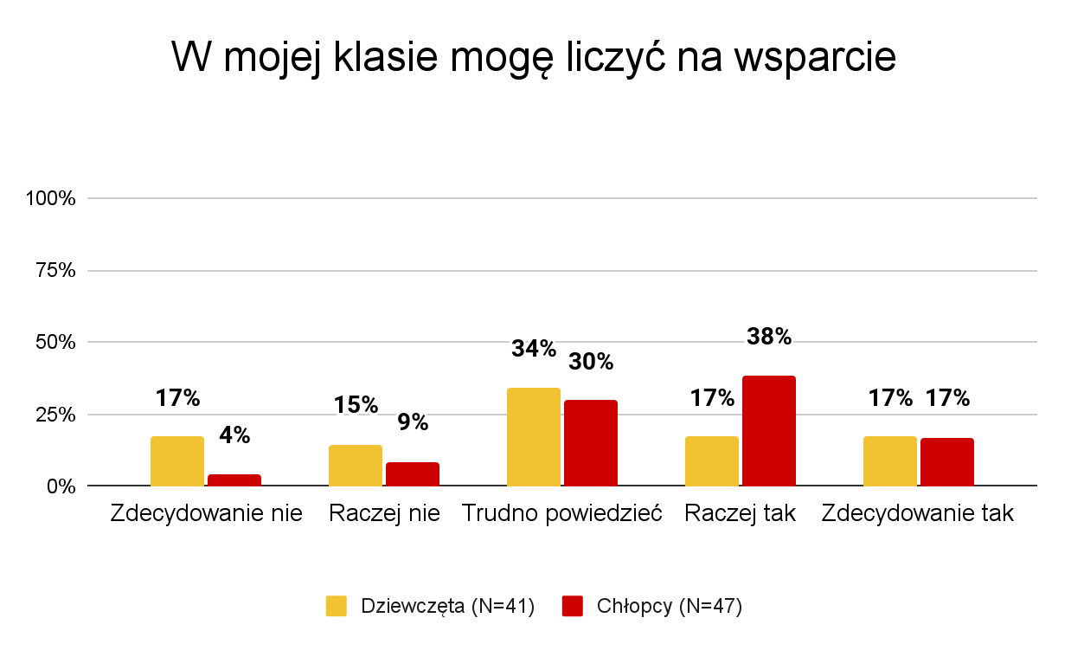
© Fundacja Instytut Profilaktyki Zintegrowanej

Slide 18
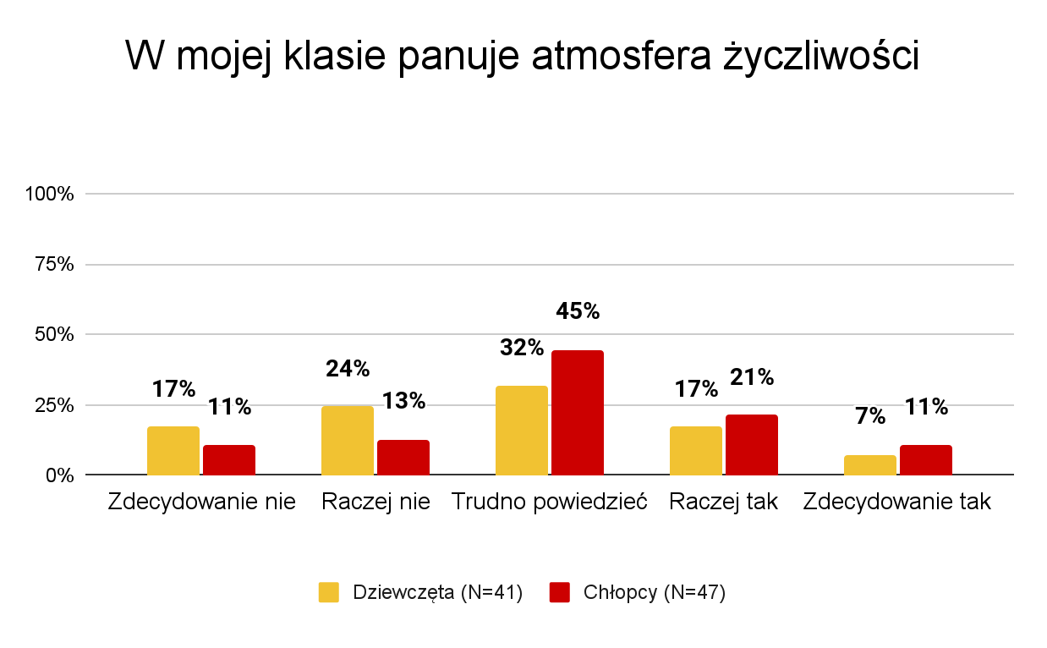
© Fundacja Instytut Profilaktyki Zintegrowanej

Slide 19
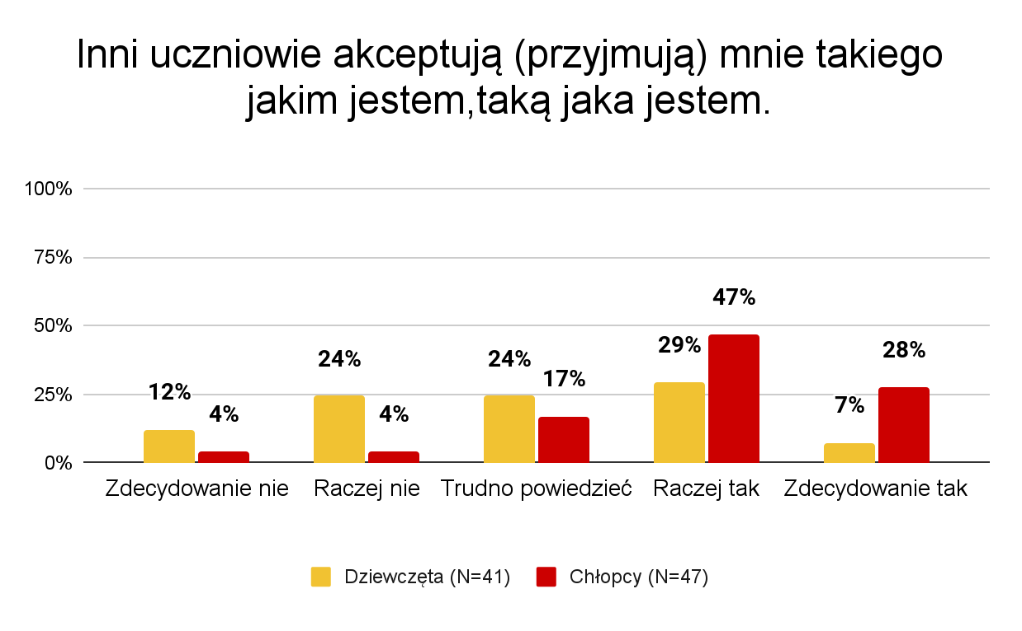
© Fundacja Instytut Profilaktyki Zintegrowanej

Slide 20
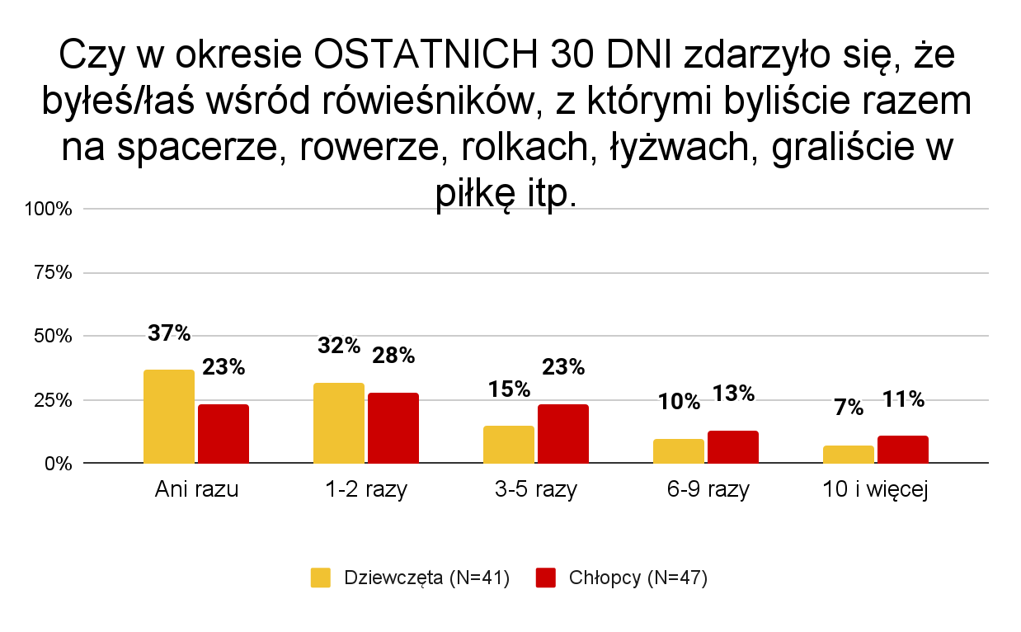
© Fundacja Instytut Profilaktyki Zintegrowanej

Slide 21
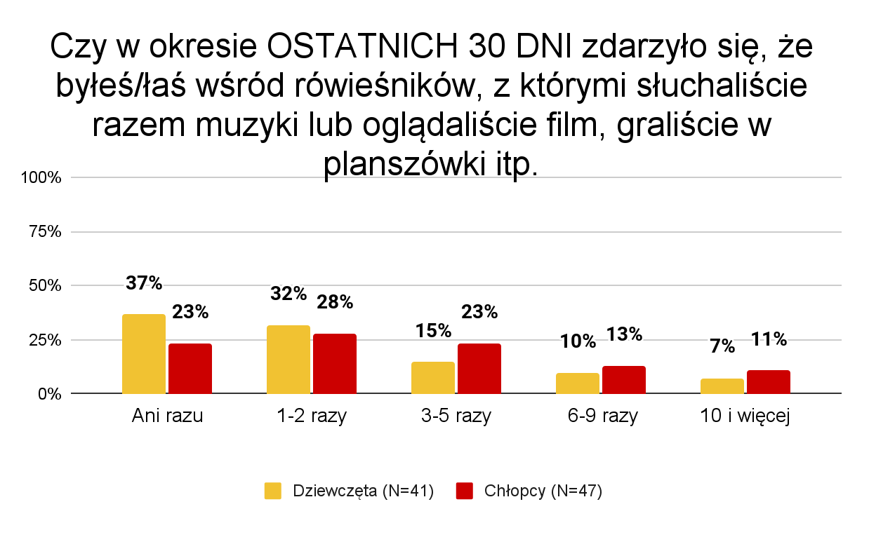
© Fundacja Instytut Profilaktyki Zintegrowanej

Slide 22
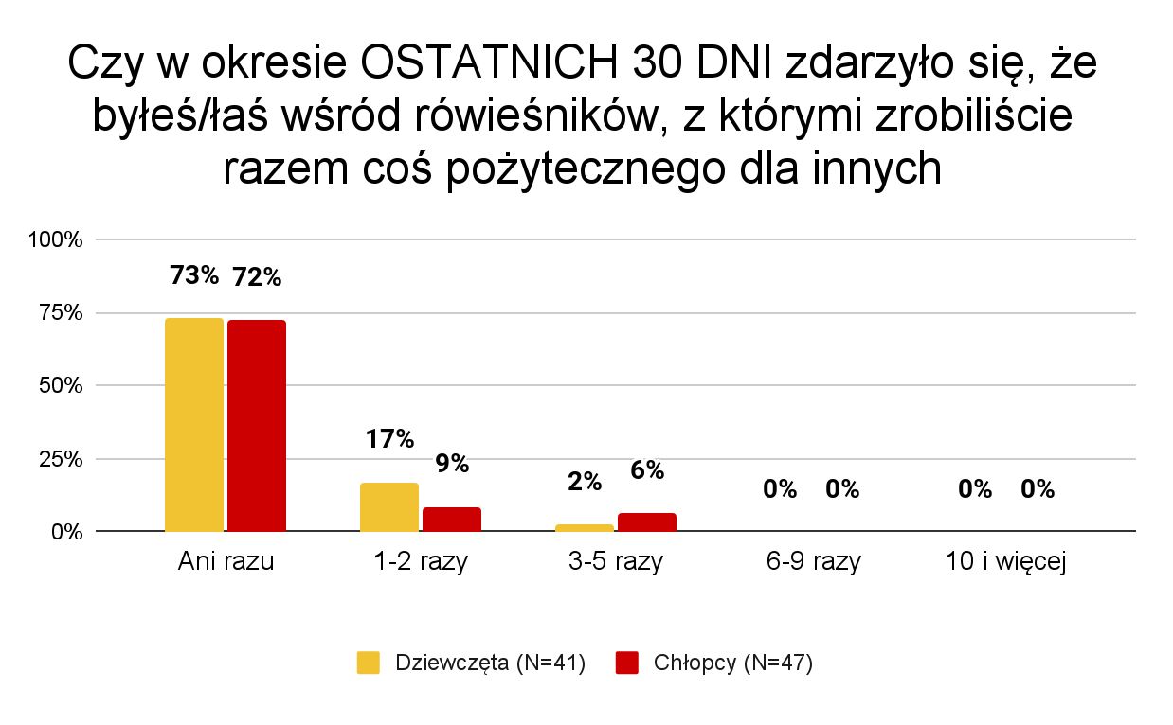
© Fundacja Instytut Profilaktyki Zintegrowanej

Slide 23
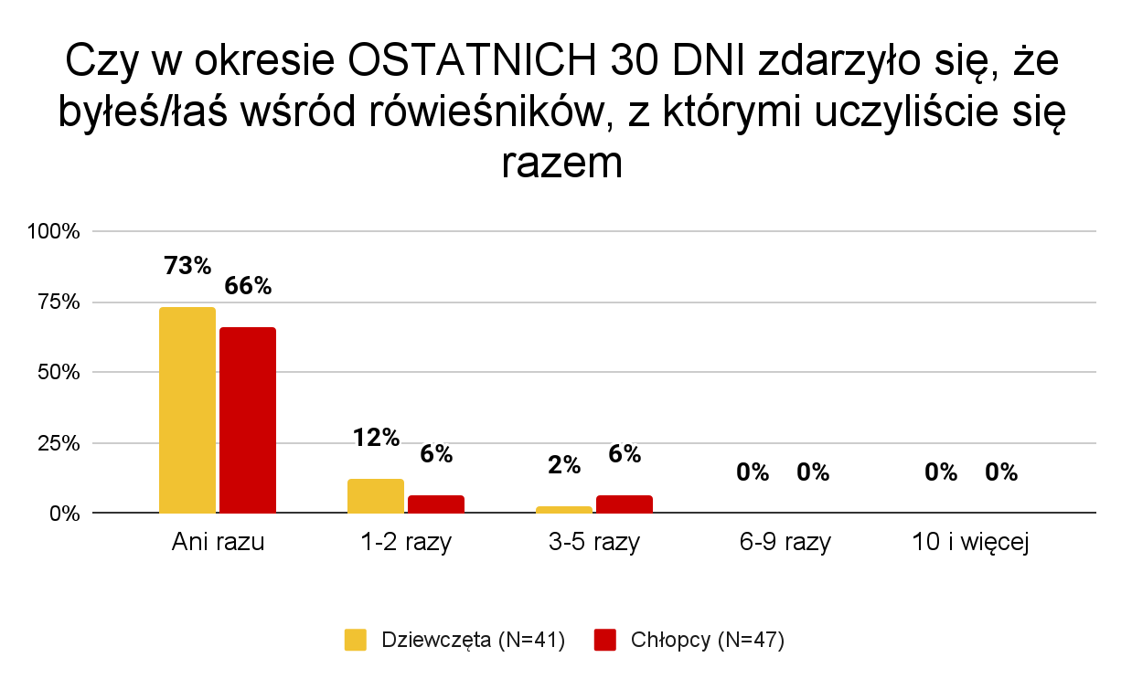
© Fundacja Instytut Profilaktyki Zintegrowanej

Slide 24
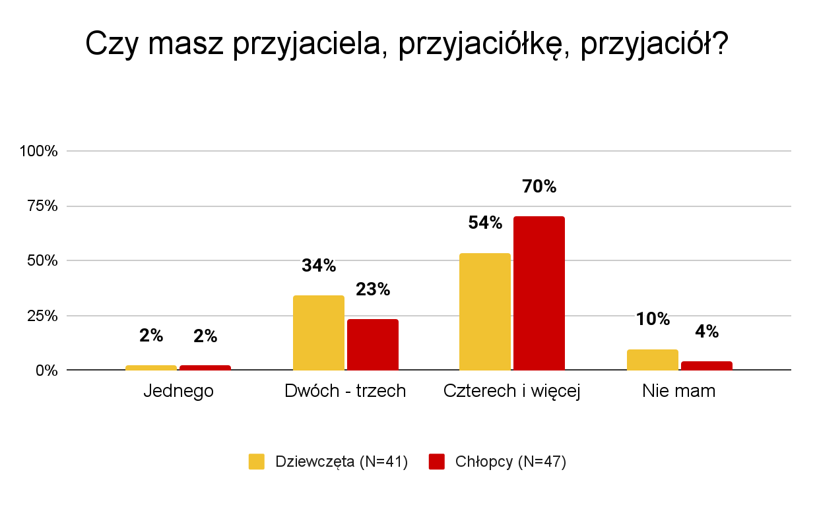
© Fundacja Instytut Profilaktyki Zintegrowanej

Slide 25
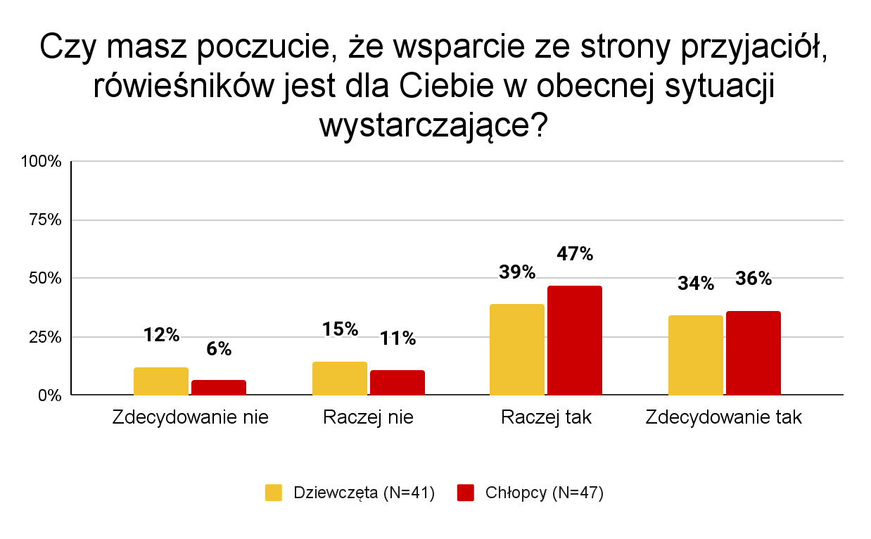
© Fundacja Instytut Profilaktyki Zintegrowanej

Slide 26
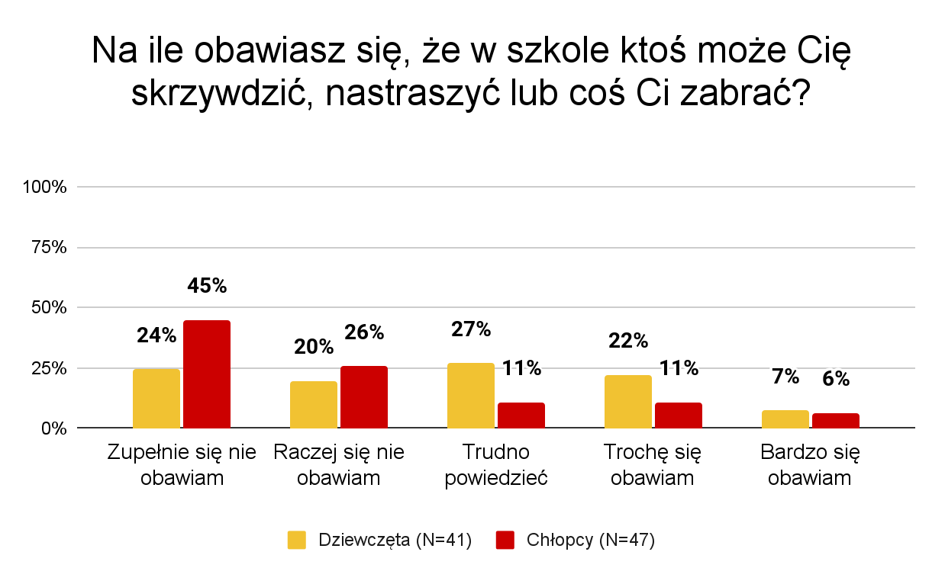
© Fundacja Instytut Profilaktyki Zintegrowanej

Slide 27
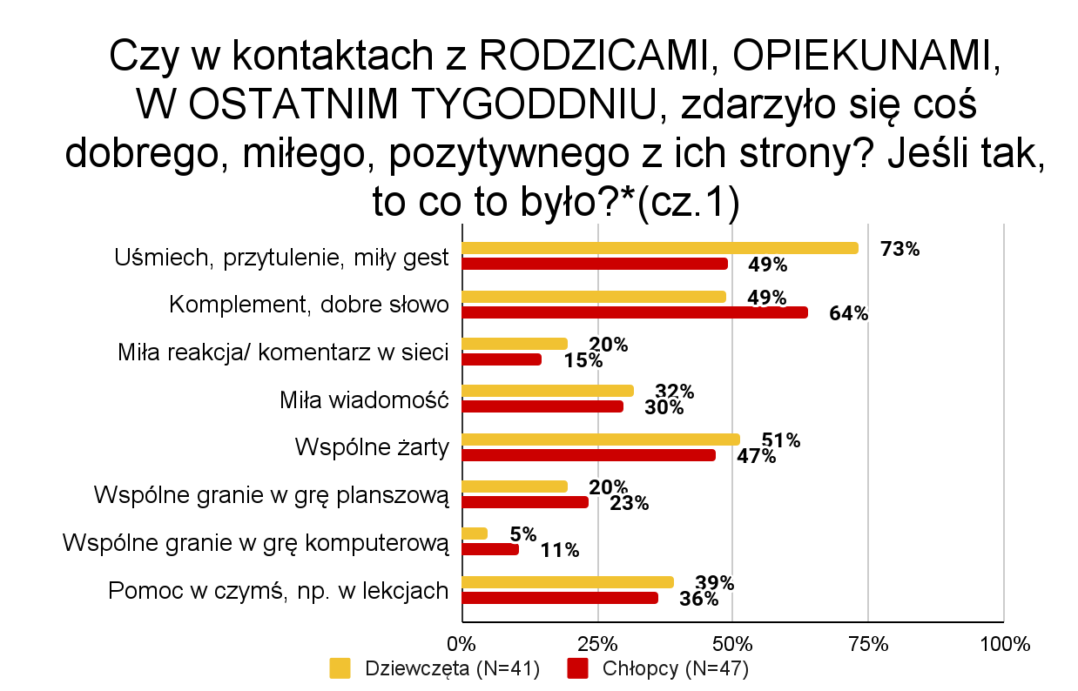
© Fundacja Instytut Profilaktyki Zintegrowanej
*Pytanie wielokrotnego wyboru

Slide 28
© Fundacja Instytut Profilaktyki Zintegrowanej
*Pytanie wielokrotnego wyboru

Slide 29
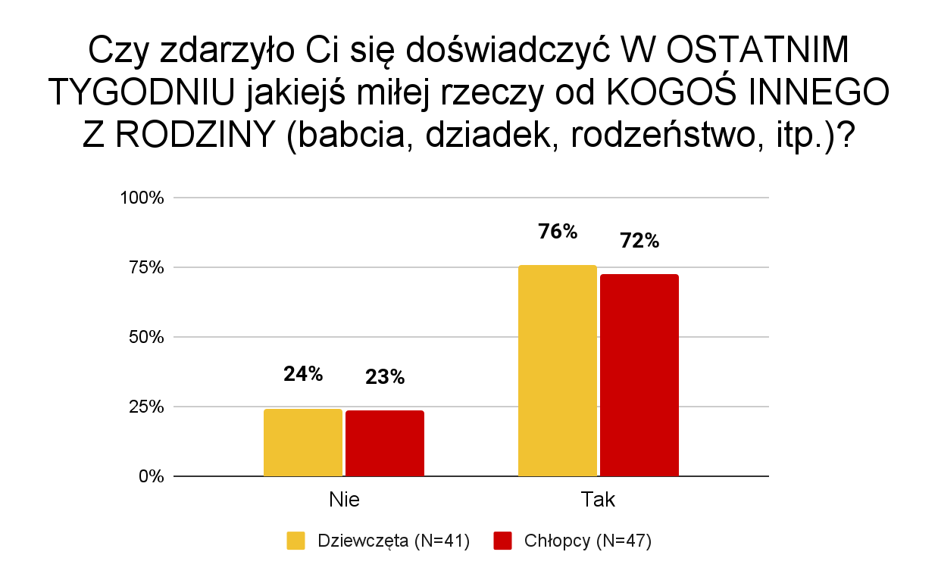
© Fundacja Instytut Profilaktyki Zintegrowanej

Slide 30
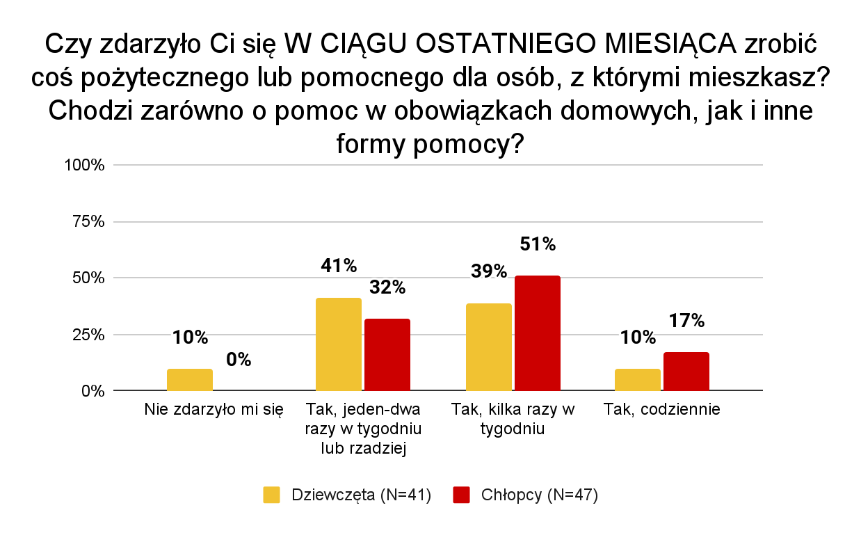
© Fundacja Instytut Profilaktyki Zintegrowanej

Slide 31
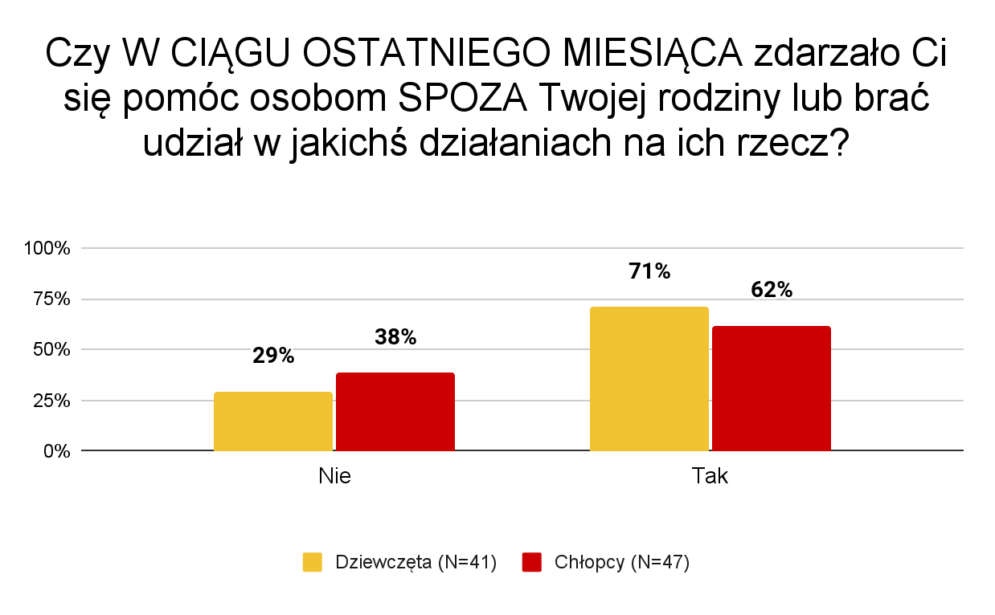
© Fundacja Instytut Profilaktyki Zintegrowanej

Slide 32
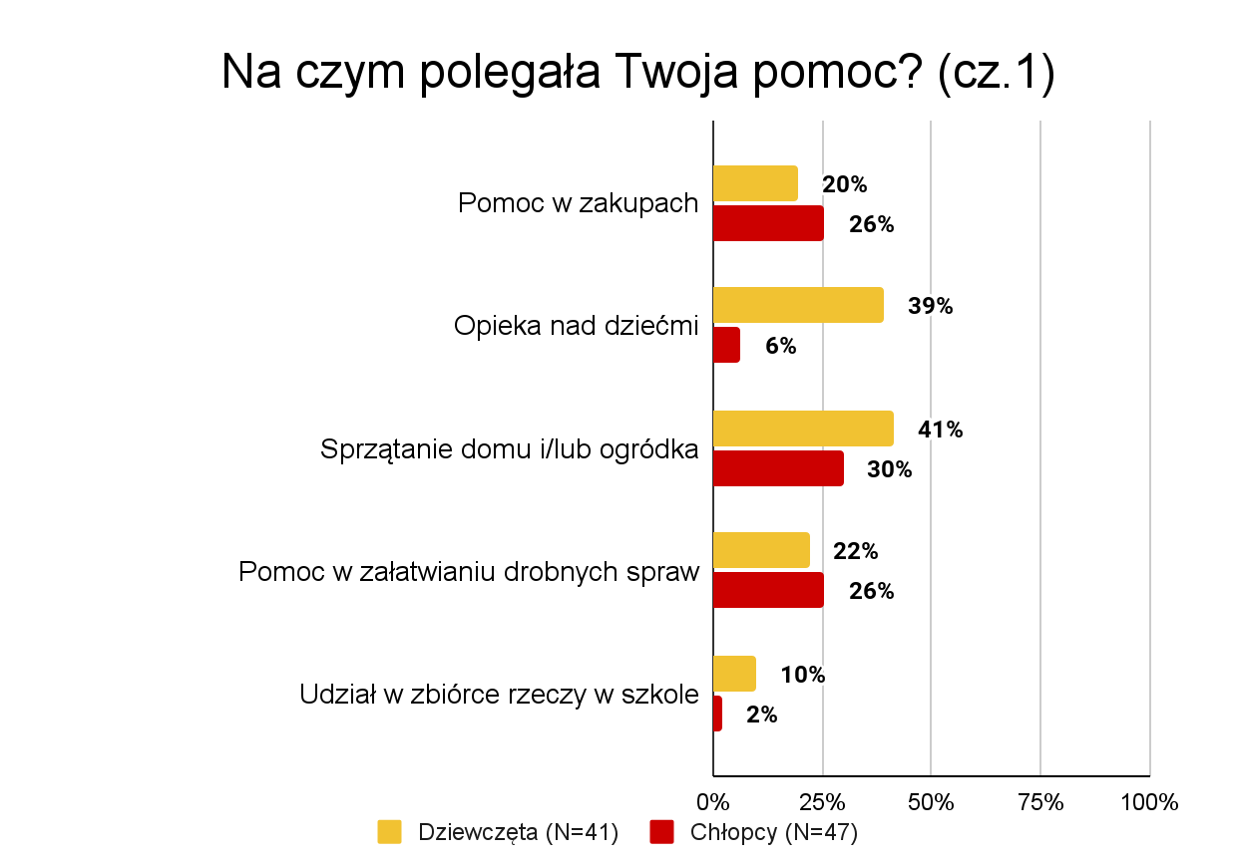
© Fundacja Instytut Profilaktyki Zintegrowanej
*Pytanie wielokrotnego wyboru
Notes:
proszę, żeby % nie nakładały się na słupki, tylko były obok, jak na innych wykresach

Slide 33
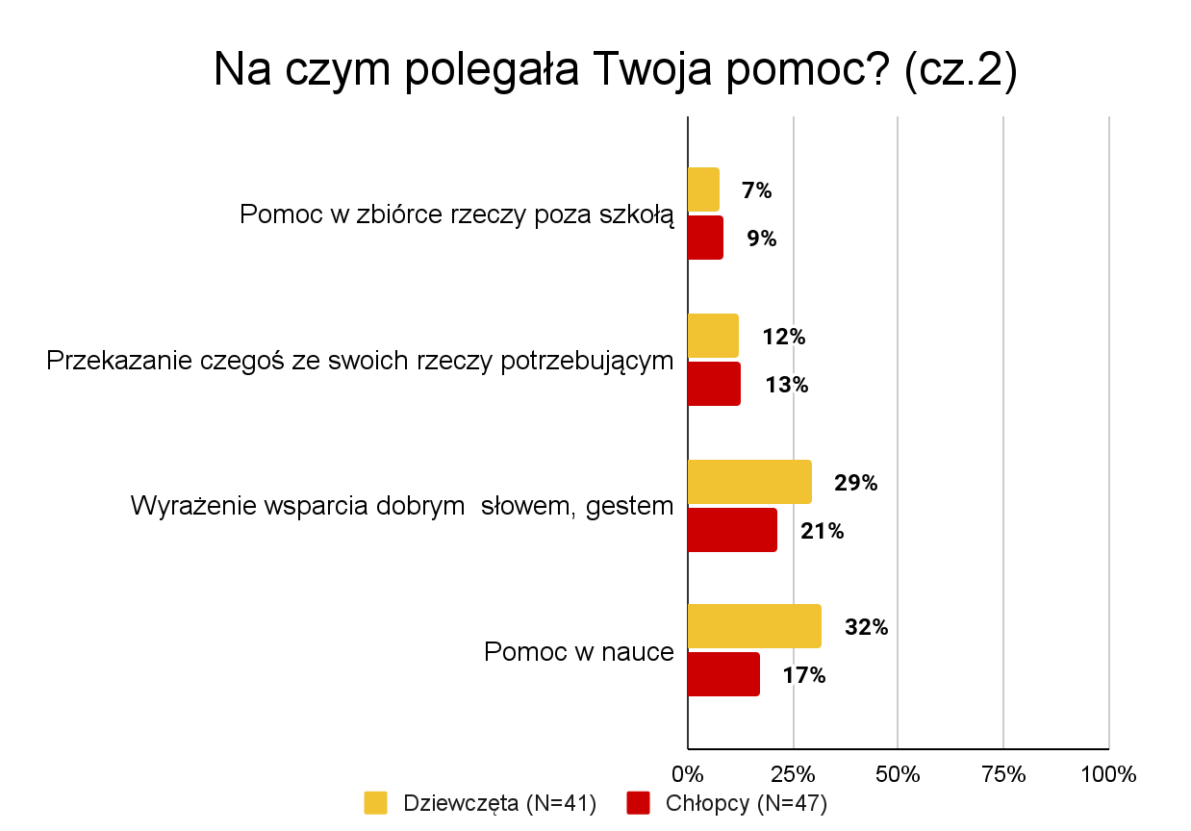
© Fundacja Instytut Profilaktyki Zintegrowanej
*Pytanie wielokrotnego wyboru
Notes:
tu jest ten sam wykres co poprzednio - chyba powinny być inne odpowiedzi

Slide 34
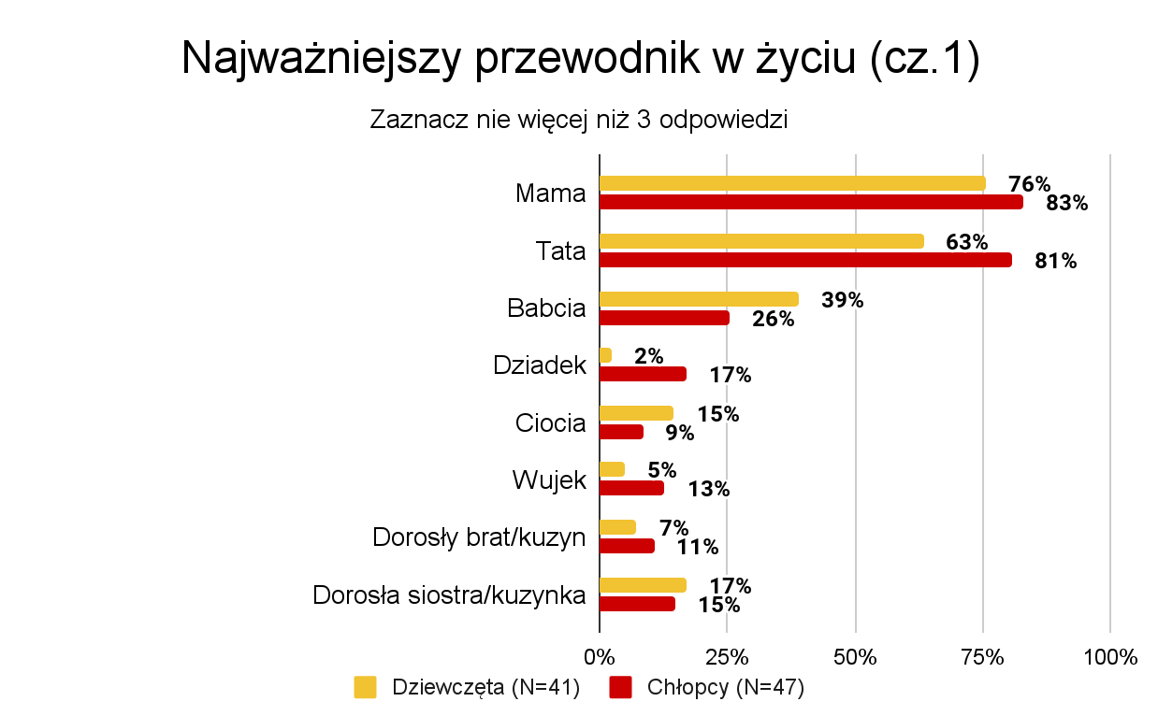
© Fundacja Instytut Profilaktyki Zintegrowanej
*Pytanie wielokrotnego wyboru
Notes:
można zaznaczyć nie wiecej niż 3 odowiedzi

Slide 35
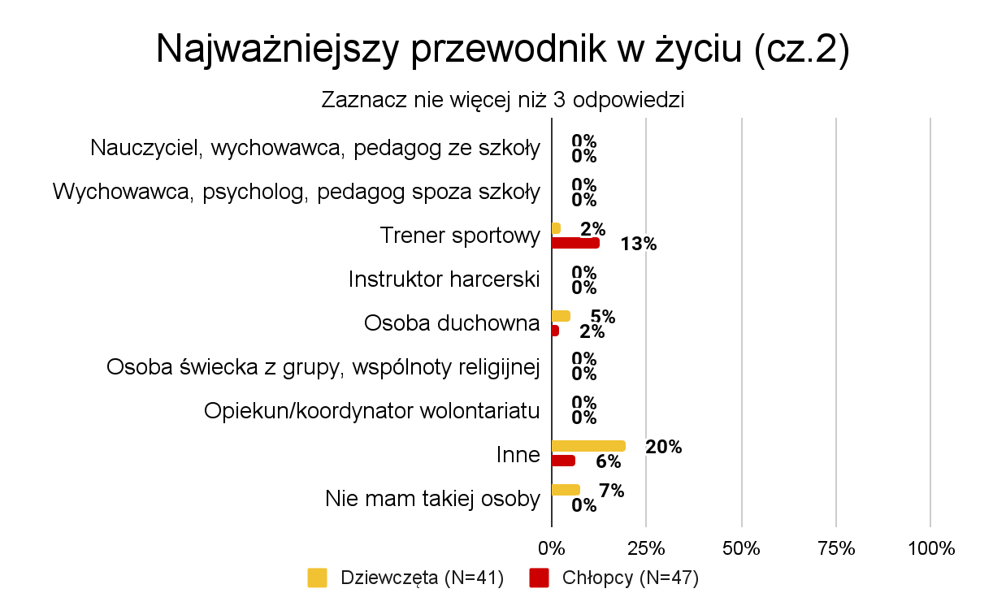
© Fundacja Instytut Profilaktyki Zintegrowanej
*Pytanie wielokrotnego wyboru
Notes:
można zaznaczyć nie wiecej niż 3 odowiedzi

Slide 36
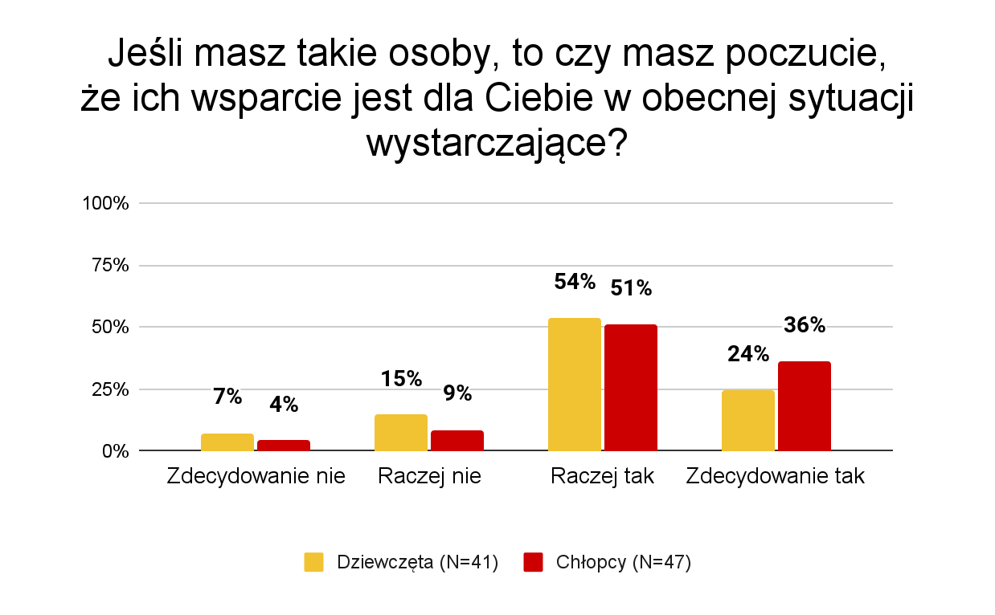
© Fundacja Instytut Profilaktyki Zintegrowanej

Slide 37
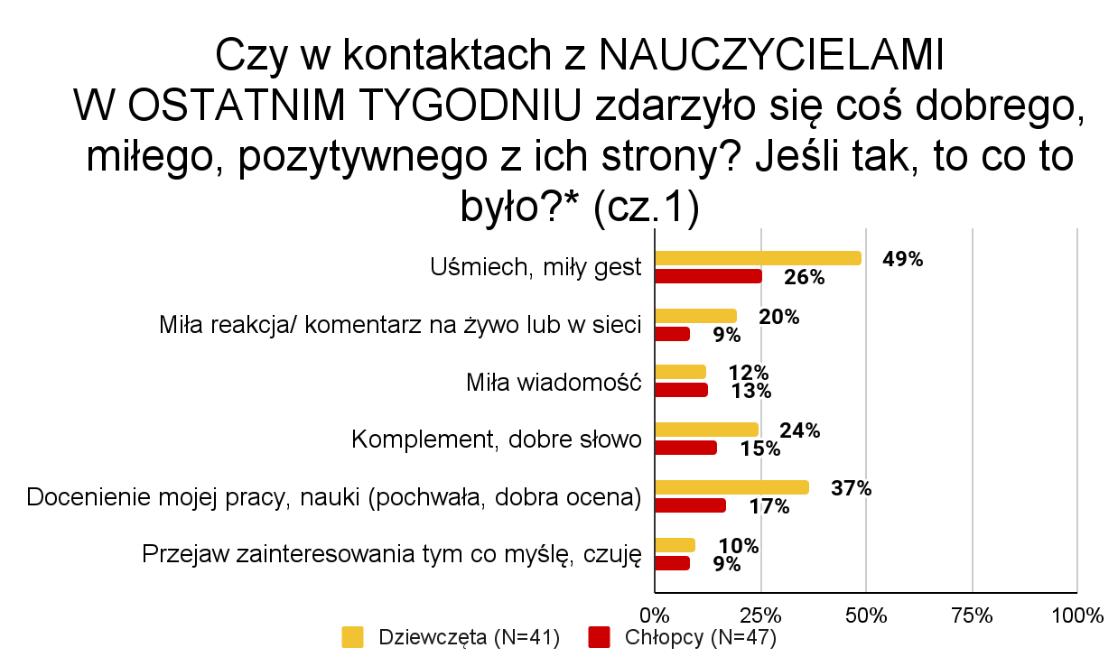
© Fundacja Instytut Profilaktyki Zintegrowanej
*Pytanie wielokrotnego wyboru

Slide 38
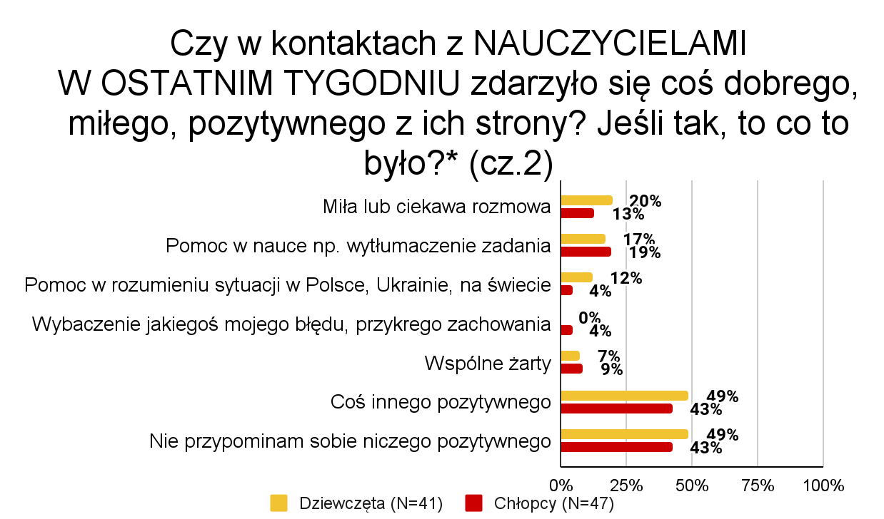
© Fundacja Instytut Profilaktyki Zintegrowanej
*Pytanie wielokrotnego wyboru

Slide 39
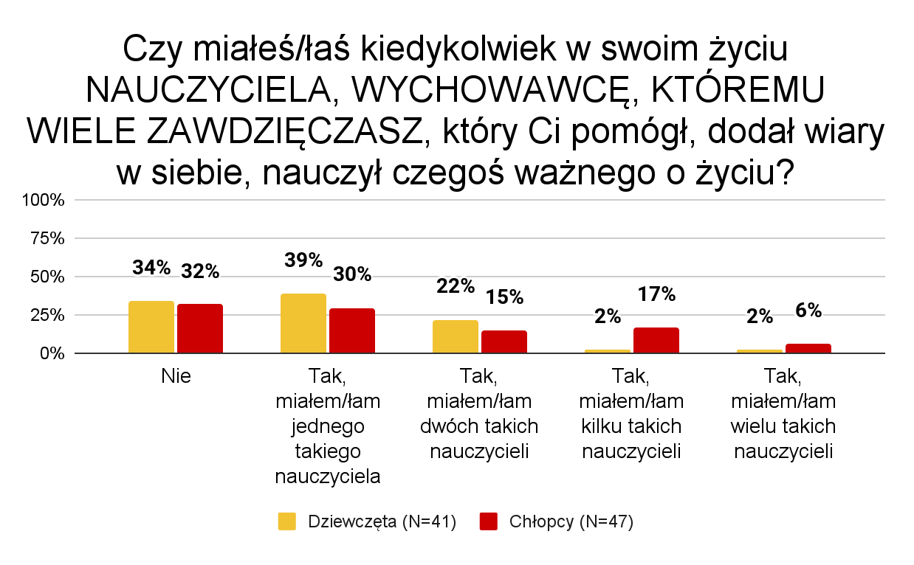
© Fundacja Instytut Profilaktyki Zintegrowanej

Slide 40
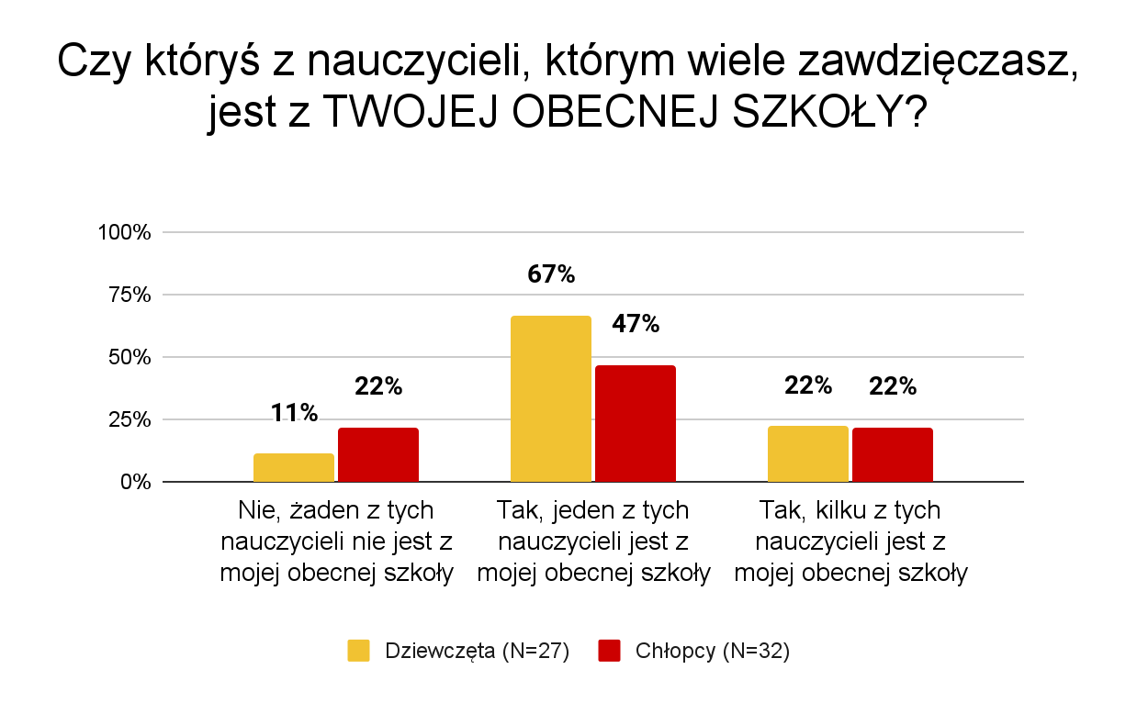
© Fundacja Instytut Profilaktyki Zintegrowanej

Slide 41
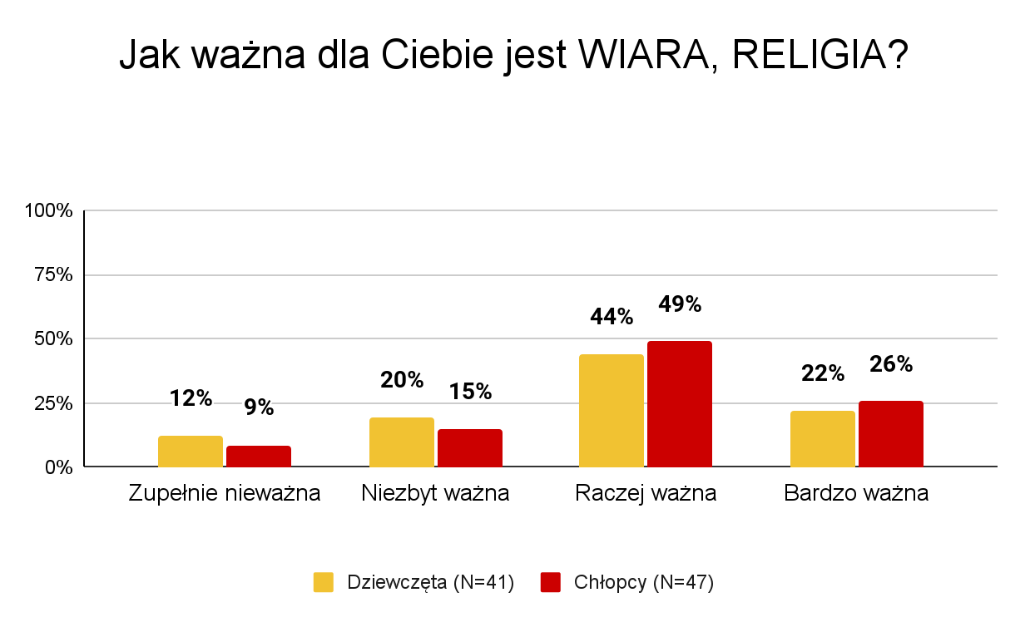
© Fundacja Instytut Profilaktyki Zintegrowanej

Slide 42
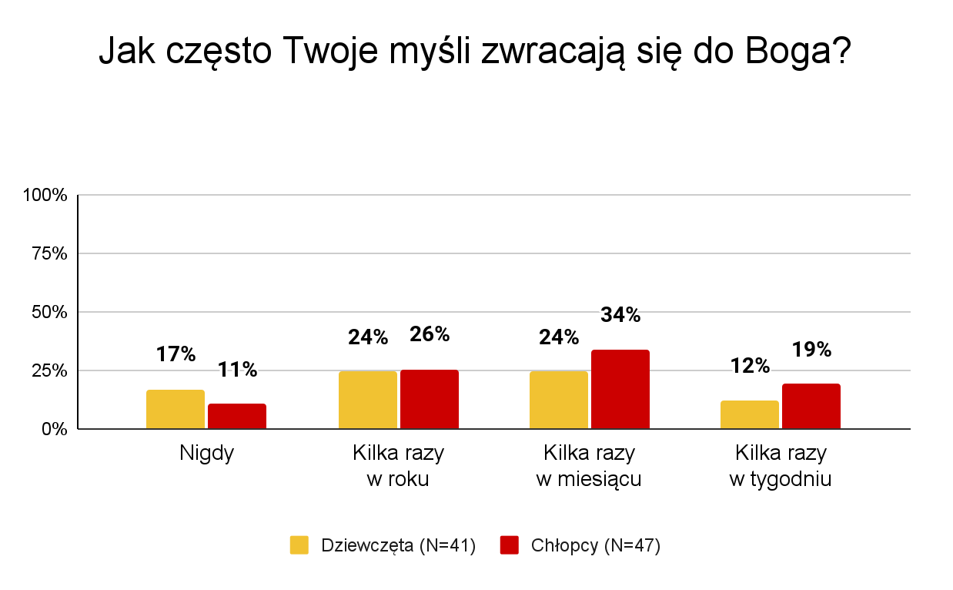
© Fundacja Instytut Profilaktyki Zintegrowanej

Slide 43
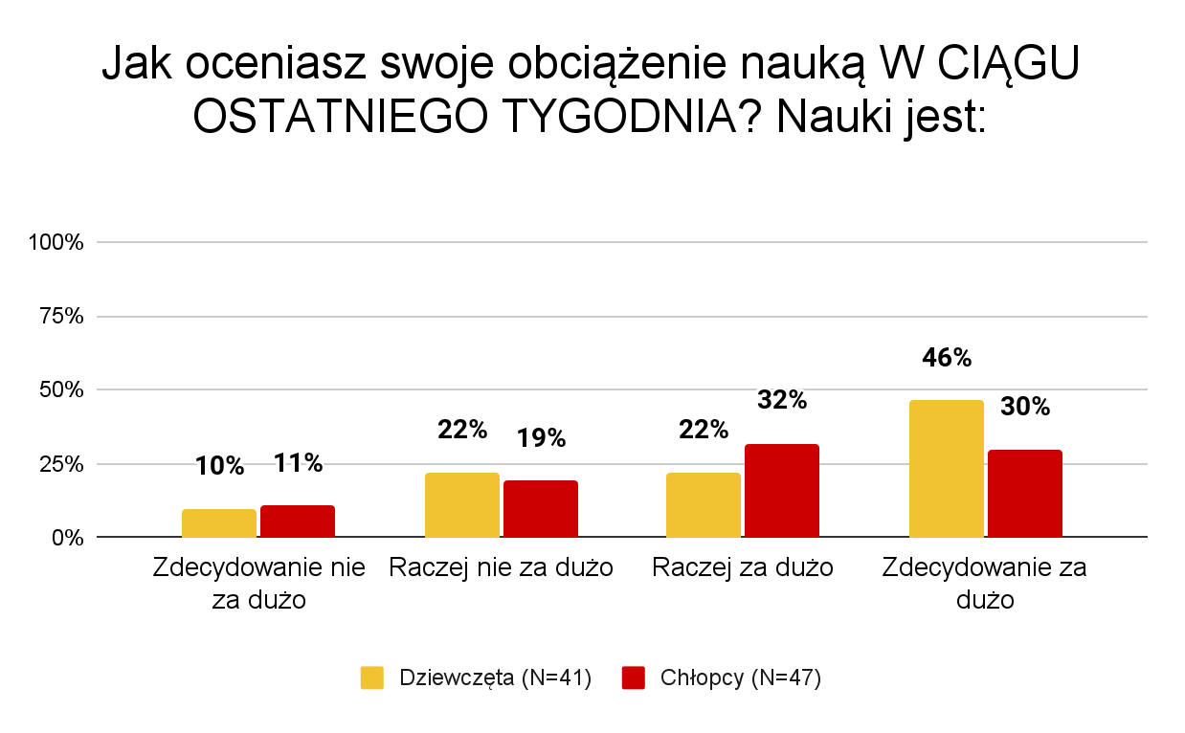
© Fundacja Instytut Profilaktyki Zintegrowanej

Slide 44
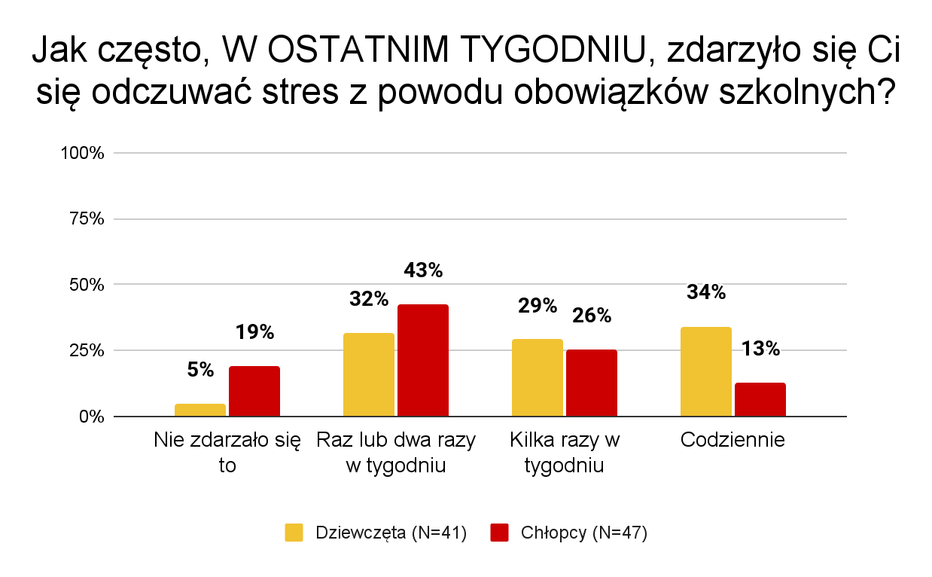
© Fundacja Instytut Profilaktyki Zintegrowanej

Slide 45
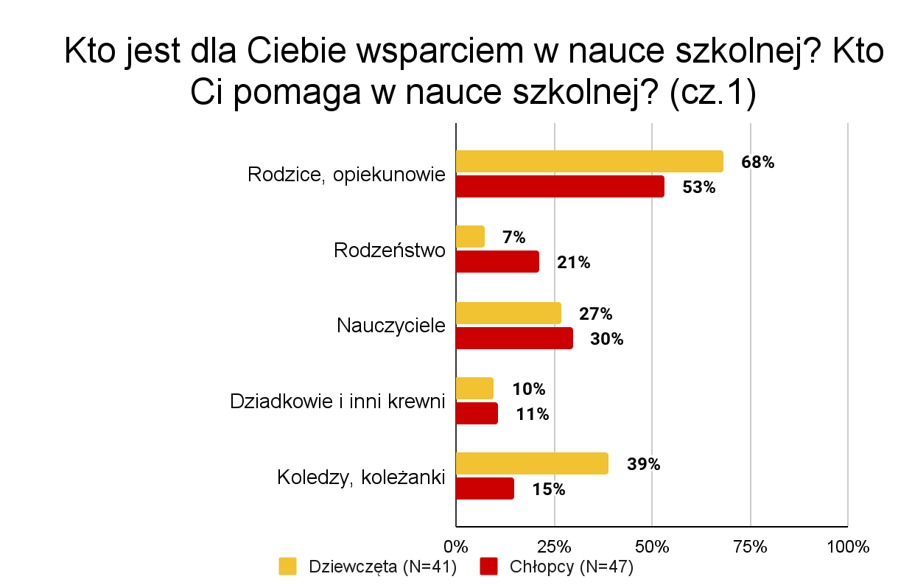
© Fundacja Instytut Profilaktyki Zintegrowanej
*Pytanie wielokrotnego wyboru

Slide 46
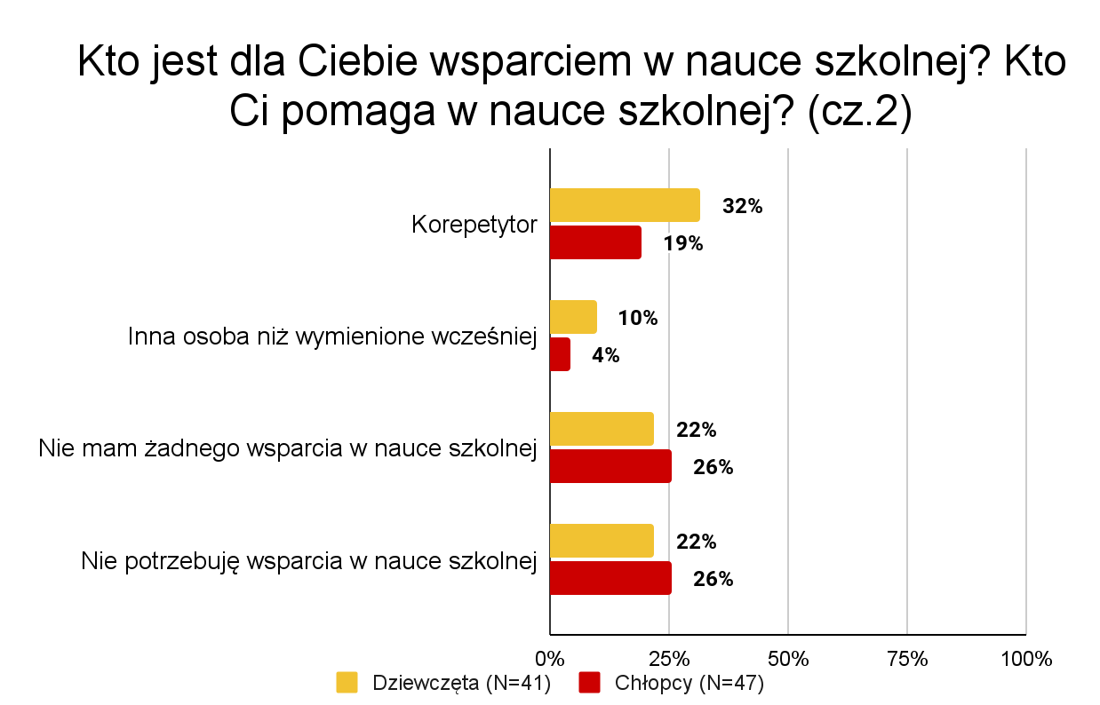
© Fundacja Instytut Profilaktyki Zintegrowanej
*Pytanie wielokrotnego wyboru

Slide 47
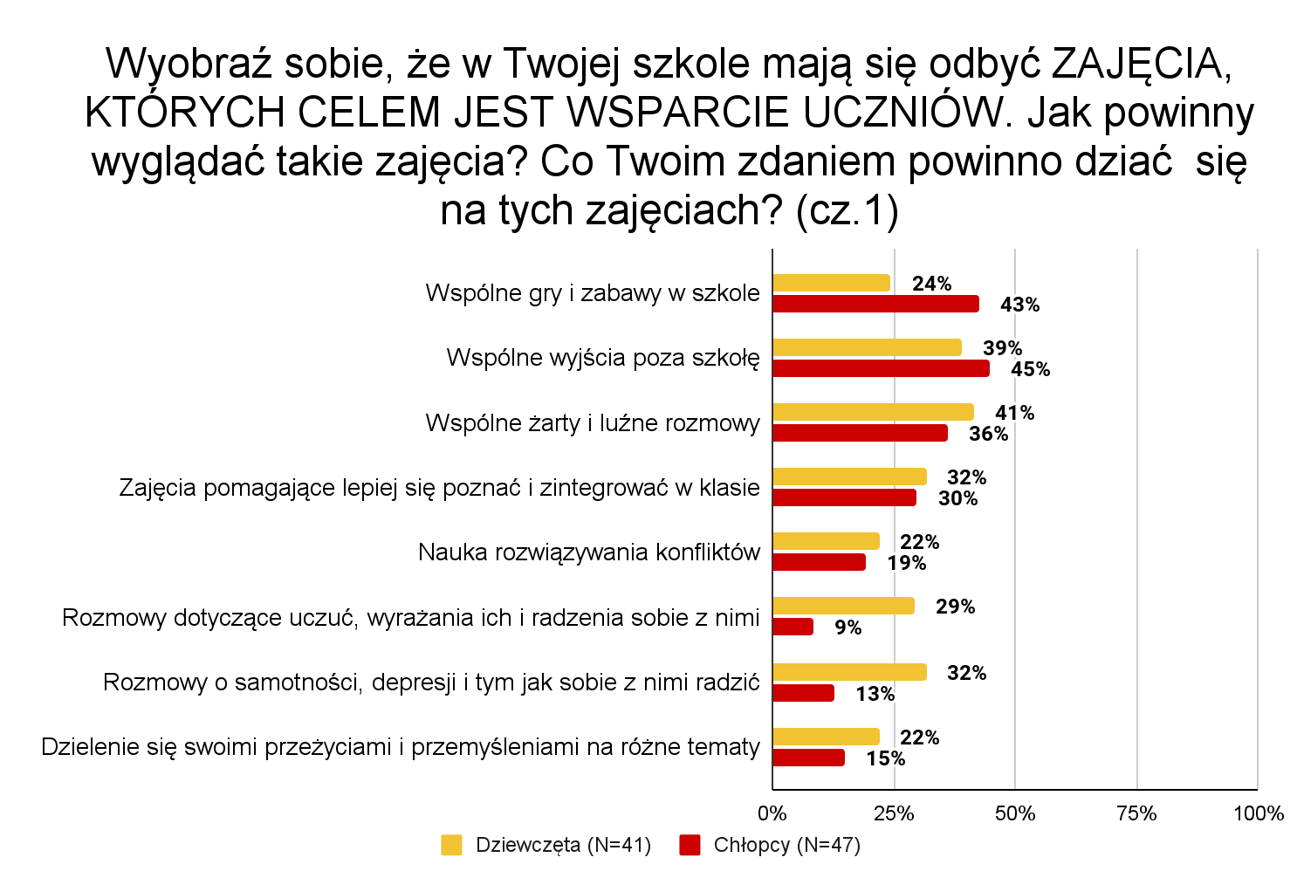
© Fundacja Instytut Profilaktyki Zintegrowanej
*Pytanie wielokrotnego wyboru
Notes:
tu ? nie może być w ostatniej linijce, proszę o poprawkę
poprawione

Slide 48
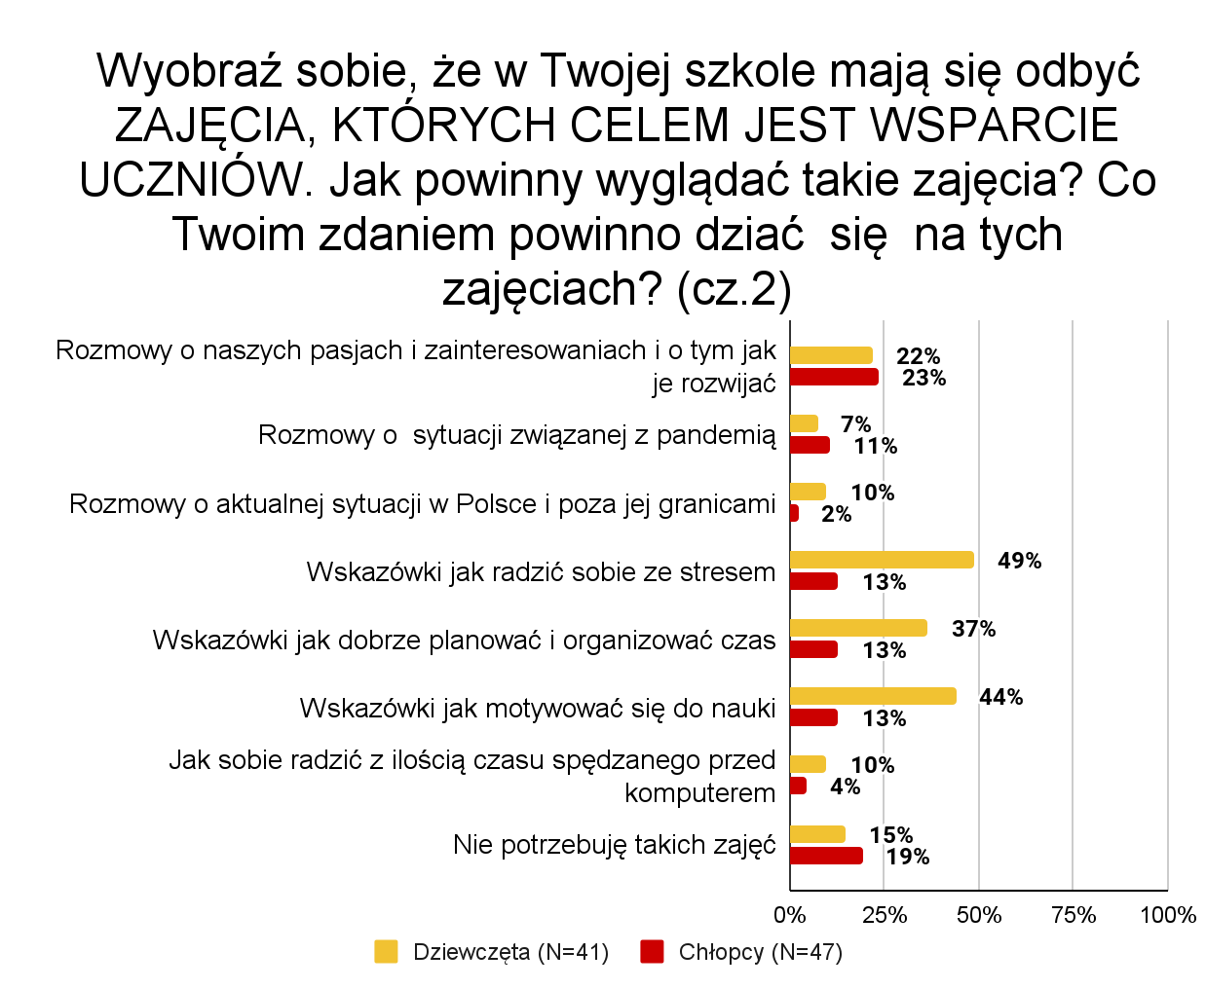
© Fundacja Instytut Profilaktyki Zintegrowanej
*Pytanie wielokrotnego wyboru
Notes:
tu ? nie może być w ostatniej linijce, proszę o poprawkę
poprawione

Slide 49
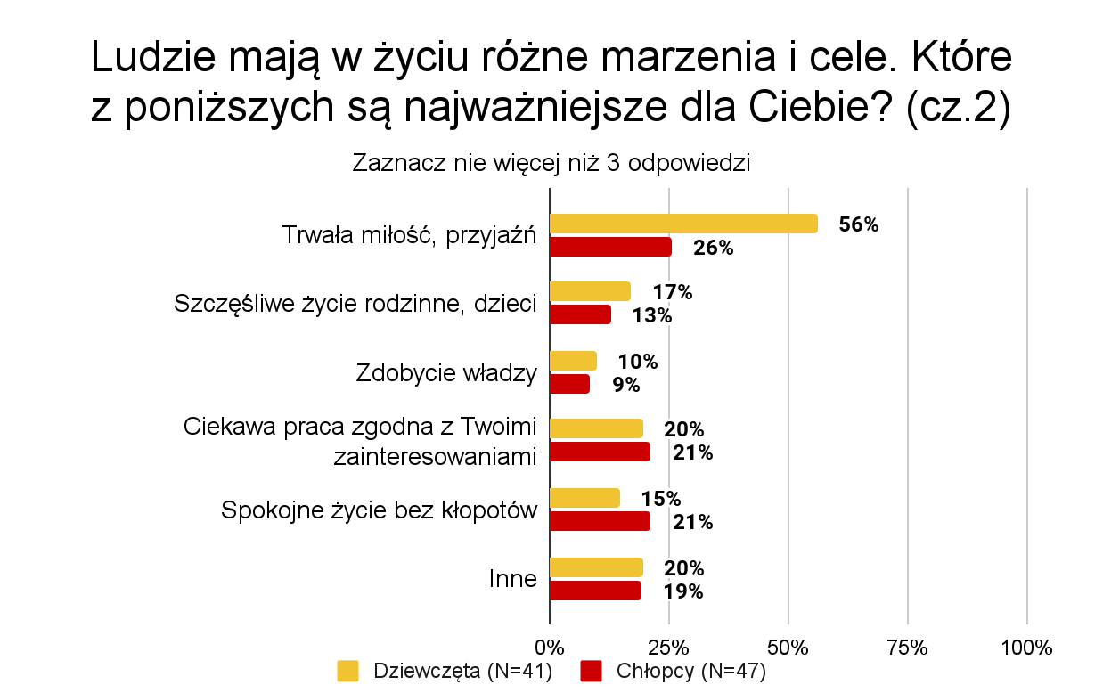
© Fundacja Instytut Profilaktyki Zintegrowanej
*Pytanie wielokrotnego wyboru
Notes:
można zaznaczyć nie więcej niz 3 odpowiedzi

Slide 50
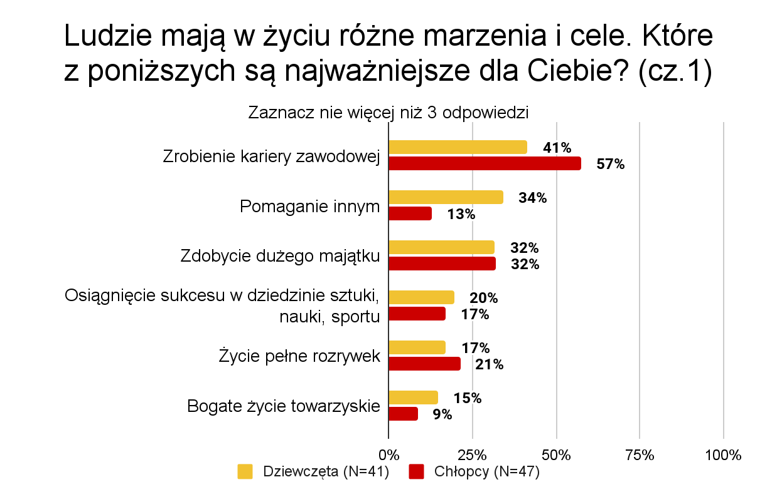
© Fundacja Instytut Profilaktyki Zintegrowanej
*Pytanie wielokrotnego wyboru
Notes:
można zaznaczyć nie więcej niz 3 odpowiedzi

Slide 51
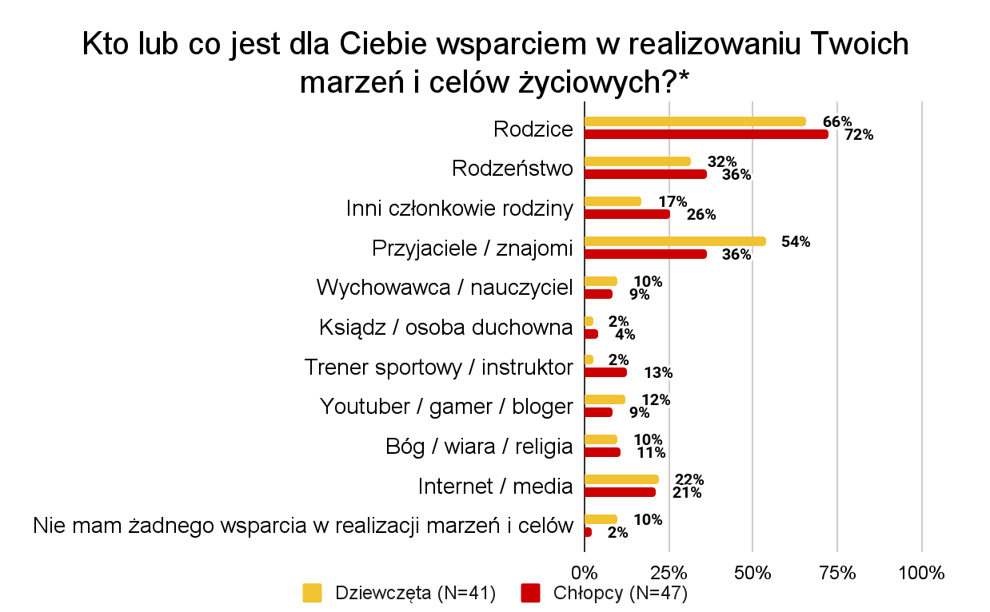
© Fundacja Instytut Profilaktyki Zintegrowanej
*Pytanie wielokrotnego wyboru

Slide 52
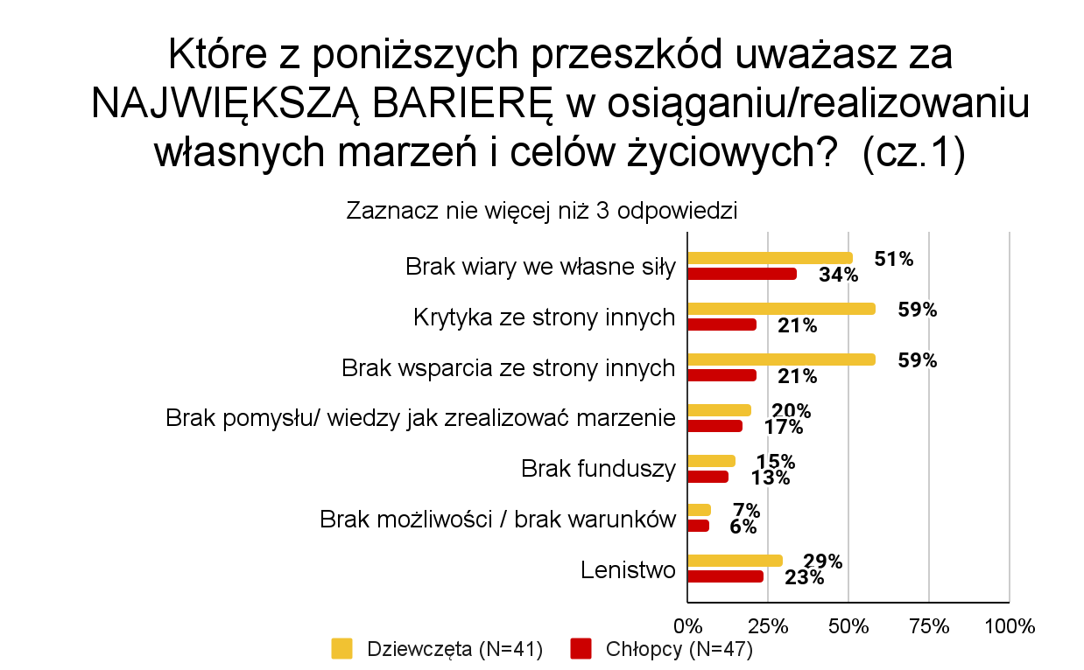
© Fundacja Instytut Profilaktyki Zintegrowanej
*Pytanie wielokrotnego wyboru
Notes:
można zaznaczyć nie więcej niz 3 odpowiedzi

Slide 53
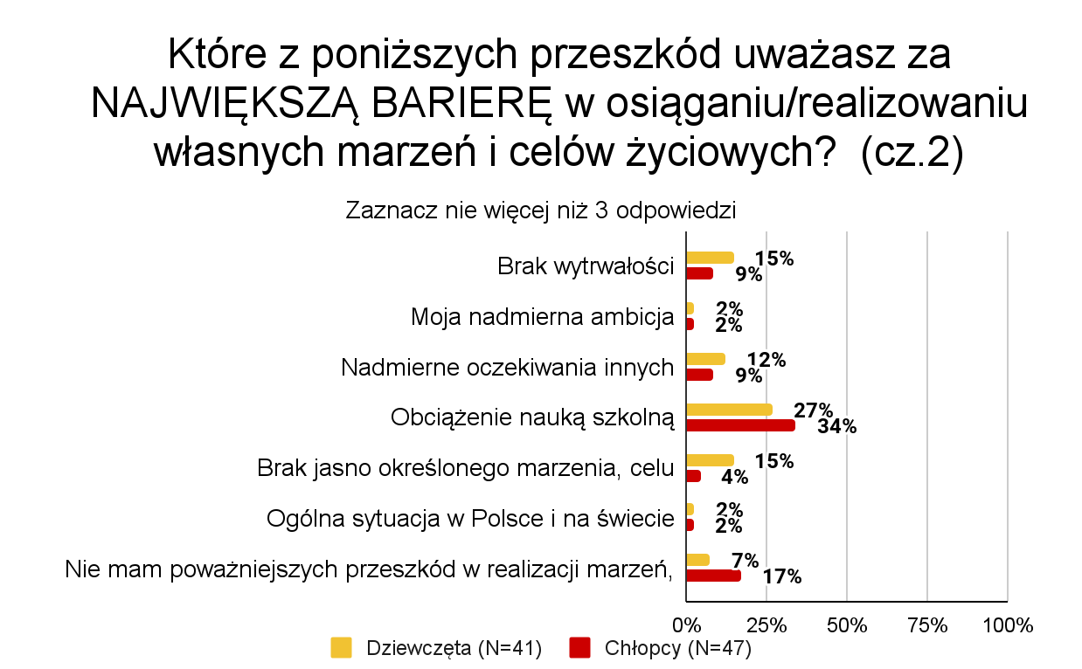
© Fundacja Instytut Profilaktyki Zintegrowanej
*Pytanie wielokrotnego wyboru
Notes:
można zaznaczyć nie więcej niz 3 odpowiedzi

Slide 54
© Fundacja Instytut Profilaktyki Zintegrowanej

Slide 55
© Fundacja Instytut Profilaktyki Zintegrowanej

Slide 56
© Fundacja Instytut Profilaktyki Zintegrowanej
*Pytanie wielokrotnego wyboru

Slide 57
© Fundacja Instytut Profilaktyki Zintegrowanej

Slide 58
© Fundacja Instytut Profilaktyki Zintegrowanej

Slide 59
© Fundacja Instytut Profilaktyki Zintegrowanej

Slide 60
© Fundacja Instytut Profilaktyki Zintegrowanej

Slide 61
© Fundacja Instytut Profilaktyki Zintegrowanej

Slide 62
© Fundacja Instytut Profilaktyki Zintegrowanej

Slide 63
© Fundacja Instytut Profilaktyki Zintegrowanej

Slide 64
© Fundacja Instytut Profilaktyki Zintegrowanej

Slide 65
© Fundacja Instytut Profilaktyki Zintegrowanej
*Pytanie wielokrotnego wyboru

Slide 66
© Fundacja Instytut Profilaktyki Zintegrowanej
*Pytanie wielokrotnego wyboru

Slide 67
© Fundacja Instytut Profilaktyki Zintegrowanej
*Pytanie wielokrotnego wyboru

Slide 68
© Fundacja Instytut Profilaktyki Zintegrowanej
*Pytanie wielokrotnego wyboru
Notes:
można zaznaczyć nie więcej niz 3 odpowiedzi

Slide 69
© Fundacja Instytut Profilaktyki Zintegrowanej
*Pytanie wielokrotnego wyboru

